Slide 1
Motion Detector 화면 설계(UI 명세서)
<Semi-Colon>

Slide 2
변경 이력
일자 | 버전 | 변경 내역 | 작성자
2020-04-21 | Ver.2.0.0 | 화면 설계 작성 | 장연수
2020-06-09 | Ver.2.0.0 | UI 변경에 따른 문서 수정 | 문준식

Slide 3
System Map
Motion Detector
메인 화면
고급 설정
날짜 열기
폴더 선택
시작
중지
폴더 검색

Slide 4
System Process 정의
Motion Detector
메인 화면
고급 설정
날짜 열기
폴더 선택
시작
중지
폴더 검색

Slide 5
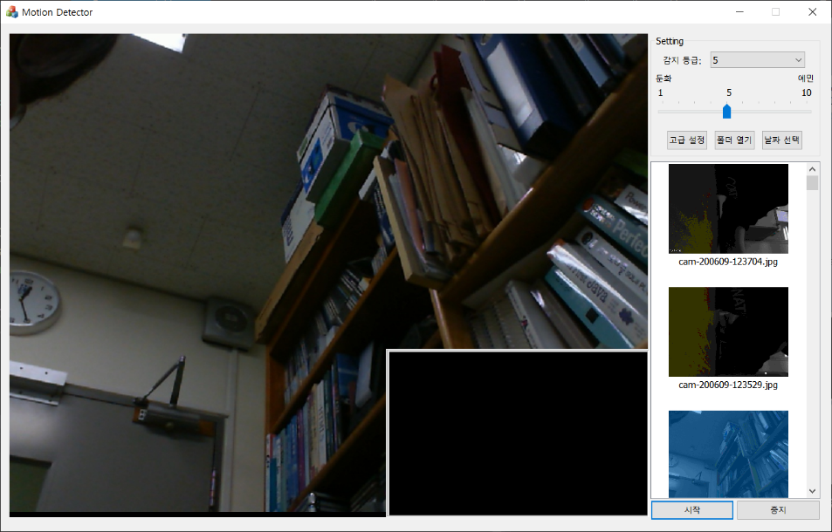
프로젝트 명 | MOTION DETECTOR | 문서 명 | UI 설계서
화면 명 | 메인 화면 | 화면 ID | UC001 | 버전 | Ver.2.0.0
관련 Use Case ID | UC001
프로그램 실행 시 나타나는 메인 화면이다.
화면 순서
‘고급 설정’ 버튼을 클릭하면 저장 폴더와 포트번호를 선택할 수
있는 화면 팝업창이 뜬다.
‘폴더 열기’ 버튼을 클릭하면 캡처된 화면이 저장되는 폴더의
팝업창이 뜬다.
‘날짜 선택’ 버튼을 클릭하면 확인하고자 하는 날짜를 선택할 수
있는 달력 팝업창이 뜬다.
이미지 리스트의 이미지를 클릭하면 메인 영상 화면에 띄우고, 실시간 영상은 서브 영상 화면에 띄운다.
UI 요구사항
배경색은 연한 회색(RGB:206,206,206) 으로 한다.
폰트는 굴림을 사용한다.
글자색은 검정색(RGB:0,0,0) 으로 한다.
‘고급 설정’, ‘폴더 열기’, ‘날짜 선택’, ‘시작’, ‘중지’ 버튼의 배경색은
회색(RGB:155,155,155)으로 한다.

Slide 6

프로젝트 명 | MOTION DETECTOR | 문서 명 | UI 설계서
화면 명 | 메인 화면 | 화면 ID | UC001 | 버전 | Ver.2.0.0
관련 Use Case ID | UC001
1
2
3
4
5
6
7
화면 입/출력 정보일람
번호 | I/O | I/O 명 | 항목 속성
1 | O | 메인 화면 | Dialog
2 | O | 메인 영상 화면 | Picture Control
3 | O | Setting | Group Box Control
4 | O | 감지 등급 | Text Control
5 | I/O | 감지 등급 선택 | Combo-box Control
6 | O | 둔화 | Text Control
7 | O | 예민 | Text Control
8 | I/O | 감지 등급 슬라이더 | Slider Control
9 | I/O | 고급 설정 버튼 | Button Control
10 | I/O | 폴더 열기 버튼 | Button Control
11 | I/O | 날짜 선택 버튼 | Button Control
12 | I/O | 이미지 리스트 | List Control
13 | I/O | 시작 버튼 | Button Control
14 | I/O | 중지 버튼 | Button Control
15 | O | 서브 영상 화면 | Picture Control
8
9
10
11
12
15
13
14

Slide 7
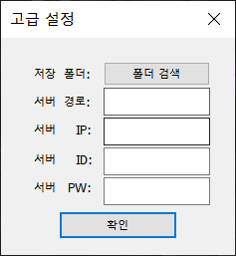
프로젝트 명 | MOTION DETECTOR | 문서 명 | UI 설계서
화면 명 | 고급 설정 | 화면 ID | UC002 | 버전 | Ver.2.0.0
관련 Use Case ID | UC002
사용자가 저장폴더를 설정하는 화면이다.
화면 순서
‘폴더 검색’ 버튼을 클릭하면 캡처된 화면이 저장될 폴더와 영상을 백업할 서버의 저장경로, IP, ID, PW를 설정할 수 있는 팝업창이 뜬다.
UI 요구사항
배경색은 연한 회색(RGB:206,206,206) 으로 한다.
폰트는 굴림을 사용한다.
글자색은 검정색(RGB:0,0,0) 으로 한다.
‘확인’ 버튼의 배경색은
회색(RGB:155,155,155)으로 한다.

Slide 8
프로젝트 명 | MOTION DETECTOR | 문서 명 | UI 설계서
화면 명 | 고급 설정 | 화면 ID | UC002 | 버전 | Ver.2.0.0
관련 Use Case ID | UC002
화면 입/출력 정보일람
번호 | I/O | I/O 명 | 항목 속성
1 | O | 고급 설정 화면 | Dialog
2 | O | 저장 폴더 | Text Control
3 | O | 서버 경로 | Text Control
4 | O | 서버 IP | Text Control
5 | O | 서버 ID | Text Control
6 | O | 서버 PW | Text Control
7 | I/O | 폴더검색 버튼 | Button Control
8 | I/O | 서버 경로 텍스트 박스 | Edit Control
9 | I/O | 서버 IP 텍스트 박스 | Edit Control
10 | I/O | 서버 ID 텍스트 박스 | Edit Control
11 | I/O | 서버 PW 텍스트 박스 | Edit Control
12 | I/O | 확인 버튼 | Button Control
1
2
7
3
8
4
9
5
10
6
12
11

Slide 9
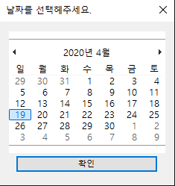
프로젝트 명 | MOTION DETECTOR | 문서 명 | UI 설계서
화면 명 | 날짜 선택 | 화면 ID | UC003 | 버전 | Ver.2.0.0
관련 Use Case ID | UC003
사용자가 원하는 날짜를 선택하는 화면이다.
화면 순서
확인하고자 하는 날짜를 선택하고 ‘확인’버튼을 클릭하면
선택한 날짜에 해당되는 결과가 출력된다.
UI 요구사항
달력의 배경색은 흰색(RGB:255,255,255) 으로 한다.
폰트는 나눔고딕을 사용한다.
글자색은 검정색(RGB:0,0,0) 으로 한다.

Slide 10
프로젝트 명 | MOTION DETECTOR | 문서 명 | UI 설계서
화면 명 | 날짜 선택 | 화면 ID | UC003 | 버전 | Ver.2.0.0
관련 Use Case ID | UC003
1
2
3
화면 입/출력 정보일람
번호 | I/O | I/O 명 | 항목 속성
1 | O | 날짜 선택 창 | Dialog
2 | O | 달력 | Calendar Control
3 | O | 확인 버튼 | Button Control
7
10
3

Slide 11
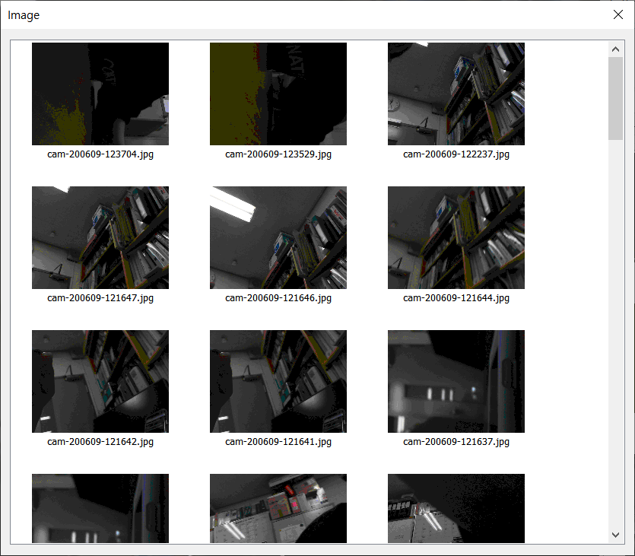
프로젝트 명 | MOTION DETECTOR | 문서 명 | UI 설계서
화면 명 | 감지된 이미지 리스트 | 화면 ID | UC004 | 버전 | Ver.2.0.0
관련 Use Case ID | UC003, UC004
사용자가 원하는 날짜를 선택한 후, 해당 날짜에 찍힌 이미지를 리스트로 띄어주는 화면이다.
화면 순서
확인하고자 하는 날짜를 선택하고 ‘확인’버튼을 클릭하면
선택한 날짜에 감지된 이미지를 리스트 형태로 출력한다.
UI 요구사항
배경색은 흰색(RGB:255,255,255) 으로 한다.
폰트는 나눔고딕을 사용한다.
글자색은 검정색(RGB:0,0,0) 으로 한다.
이미지의 크기는 180 x 135로 한다.

Slide 12
프로젝트 명 | MOTION DETECTOR | 문서 명 | UI 설계서
화면 명 | 날짜 선택 | 화면 ID | UC003 | 버전 | Ver.2.0.0
관련 Use Case ID | UC003
1
2
화면 입/출력 정보일람
번호 | I/O | I/O 명 | 항목 속성
1 | O | 이미지 리스트 창 | Dialog
2 | O | 이미지 리스트 | List Control

